Slide 1
ĐỔI BIẾN
TRONG TÍCH PHÂN BỘI BA

Slide 2
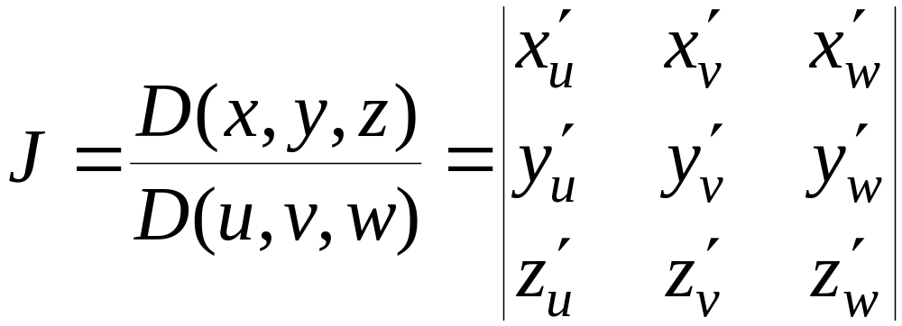
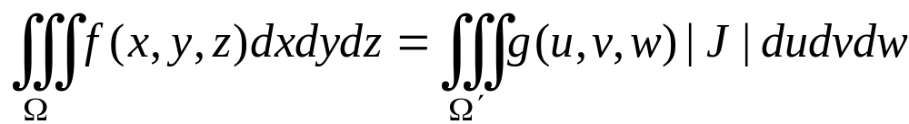
ĐỔI BIẾN TRONG TÍCH PHÂN BỘI BA
x = x(u,v,w)
y = y(u,v,w)
z = z(u,v,w)
f(x,y,z) xác định trong Ω, đặt
(x,y,z) ∈ Ω ⇔ (u,v,w) ∈ Ω’

Slide 3
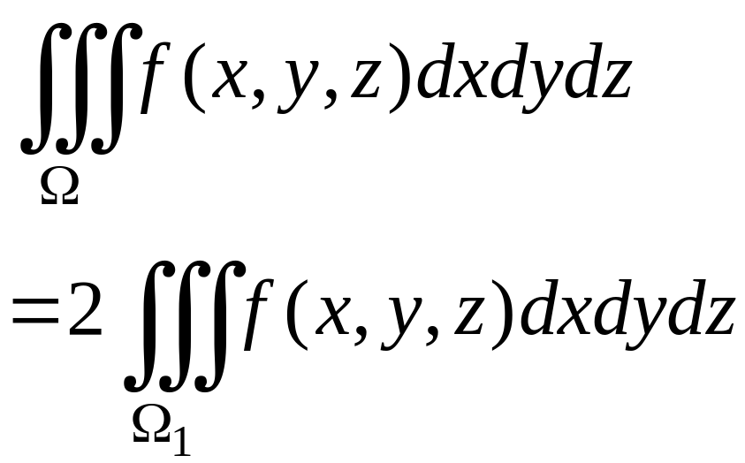
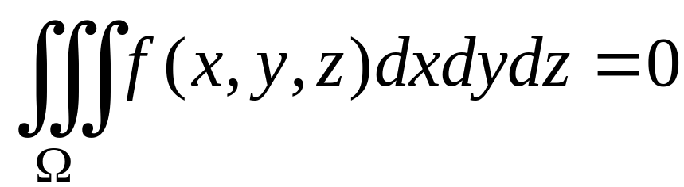
Áp dụng vào việc xét tính đối xứng của Ω
Nếu Ω gồm 2 phần Ω₁ và Ω₂ đối xứng nhau qua mp z = 0
f chẵn theo z :
f lẻ theo z :

Slide 4
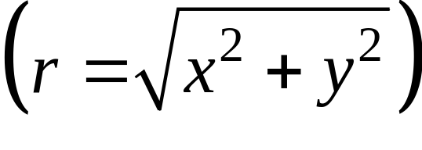
TỌA ĐỘ TRỤ
x = rcosϕ, y = rsinϕ, z = z
z
z
M
y
r
x
ϕ
M’
cố định z
đổi sang tọa độ trụ ⇔ hình chiếu D đổi sang tọa độ cực.

Slide 5
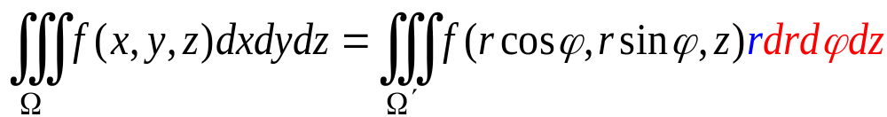
TỌA ĐỘ TRỤ
x = r cosϕ, y = r sinϕ, z = z
J = r
z
z
M
Điều kiện giới hạn:
r ≥ 0
ϕ ∈ [0, 2π ] hay ϕ ∈ [− π, π ]
y
r
x
ϕ
M’

Slide 6
TỌA ĐỘ CẦU
x = ρ sinθ cosϕ,
y = ρ sinθ sinϕ,
z = ρ cosθ
J = ρ² sinθ
z
M
θ
ρ
y
x
ϕ
Điều kiện giới hạn:
ρ ≥ 0
ϕ ∈ [0, 2π ] hay ϕ ∈ [− π, π ]
θ ∈ [0, π ]

Slide 7
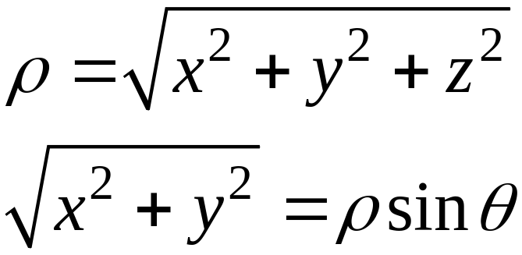
Lưu ý:
Tọa độ cầu thường dùng cho miền giới hạn bởi mặt cầu hoặc mặt nón và mặt cầu.

Slide 8
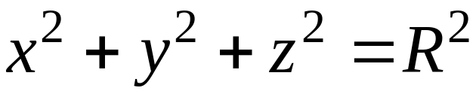

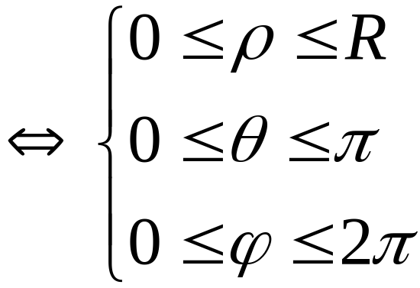
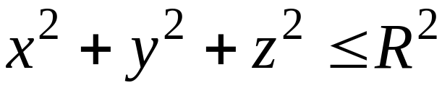
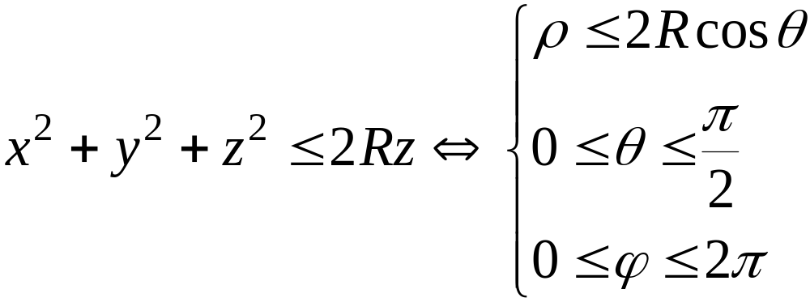
Một số mặt cong thường gặp trong tđ cầu

Slide 9
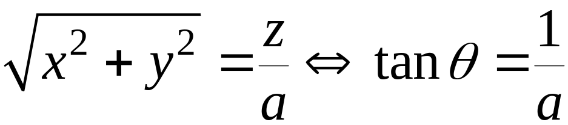
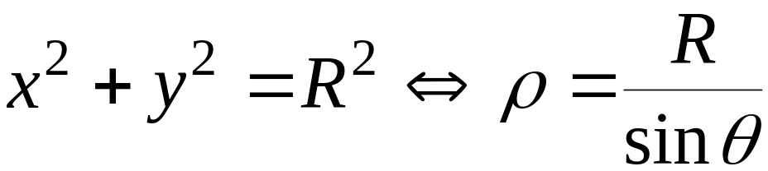
Nón.
Trụ tròn.

Slide 10
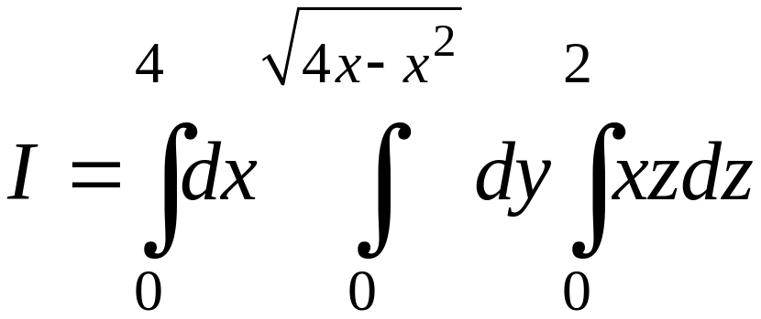
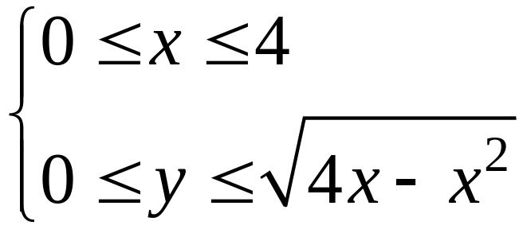
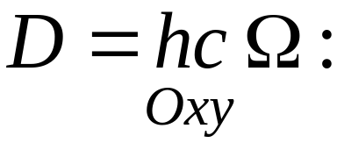
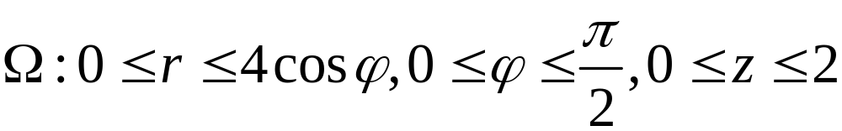
VÍ DỤ
1/ Vẽ miền lấy tp và đổi tp sau sang tọa độ trụ
2
•
x = r cosϕ, y = r sinϕ, z = z
2

Slide 11
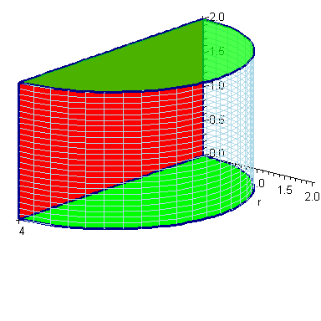

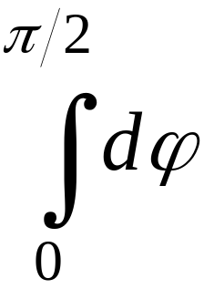
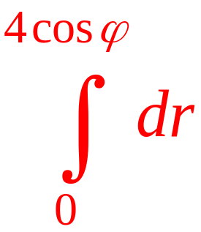



z = 2
y =0
x² + y² = 4x
z = 0

Slide 12
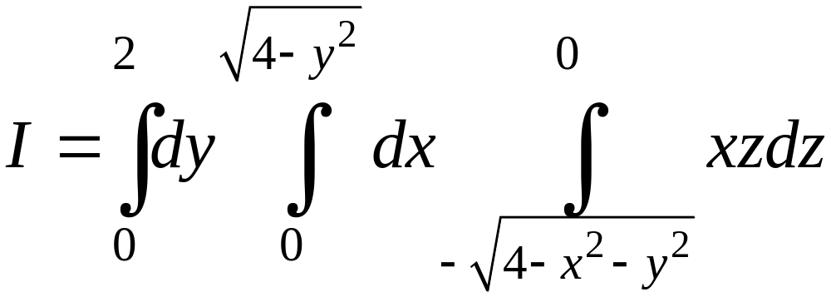
2/ Vẽ miền lấy tp và đổi tp sau sang tọa độ trụ, cầu:

Slide 13
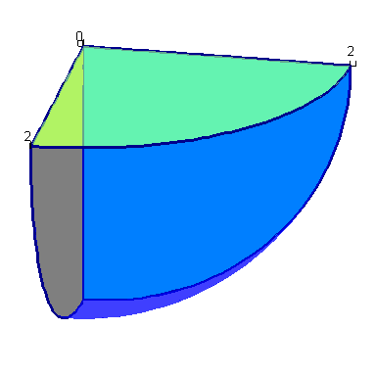
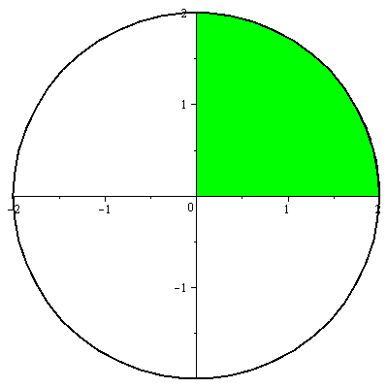
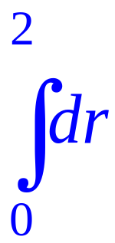
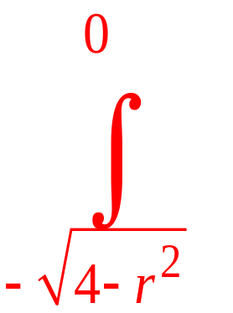


x = rcosϕ, y = rsinϕ, z = z

Slide 14
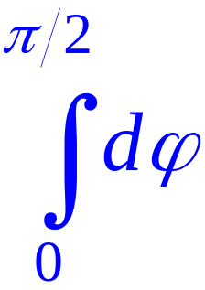
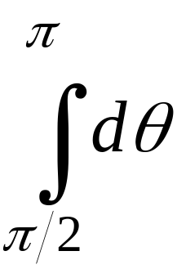


x = ρsinθcosϕ,
y = ρsinθsinϕ,
z = ρcosθ.
J = ρ² sinθ

Slide 15
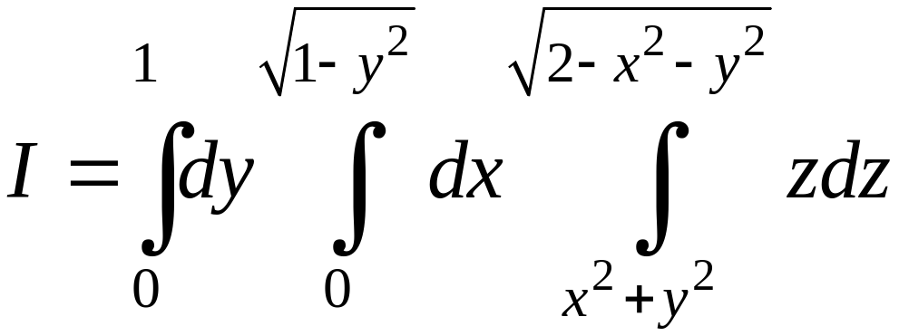
Vẽ miền lấy tp

Slide 16
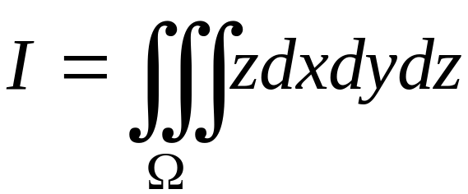
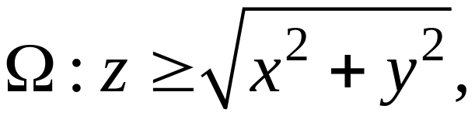
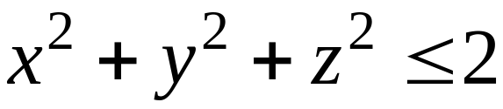
3/ Tính tp sau sử dụng tọa độ trụ và tọa độ cầu:

Slide 17
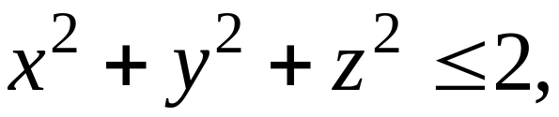
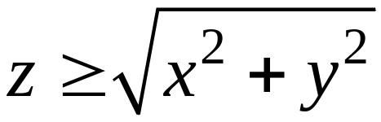
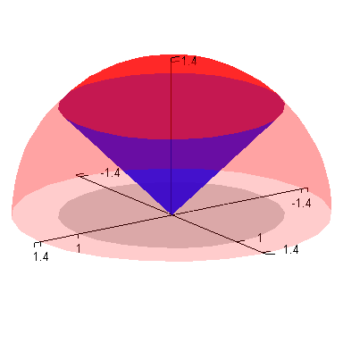

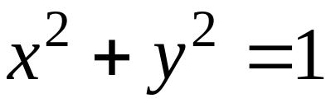
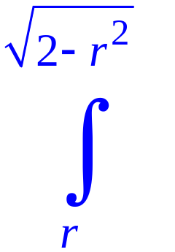
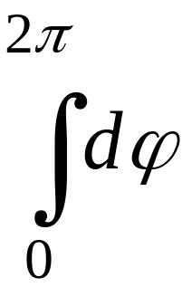

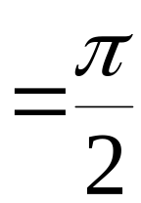

x = rcosϕ, y = rsinϕ, z = z
J = r
1
Giao tuyến:
1

Slide 18
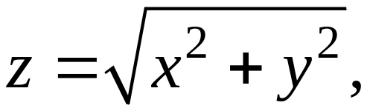
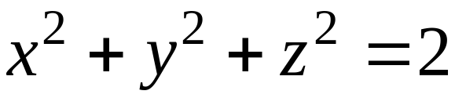

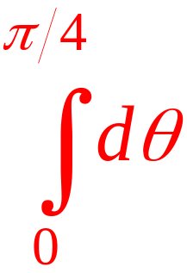



x = ρsinθcosϕ,
y = ρsinθsinϕ,
z = ρcosθ.
J = ρ² sinθ
1
Giao tuyến:

Slide 19
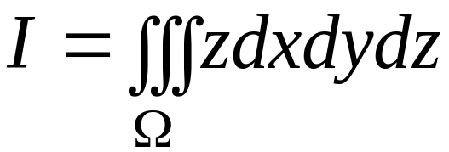
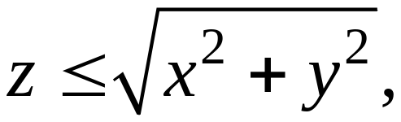
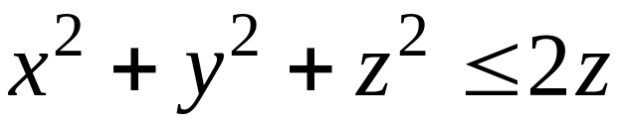
4/ Tính tp sau sử dụng tọa độ cầu:
Ω:

Slide 20
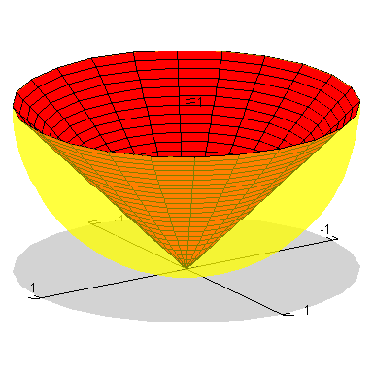
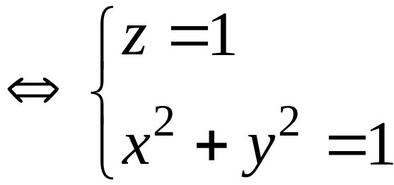

Giao tuyến của mặt cầu và nón
1
1

Slide 21
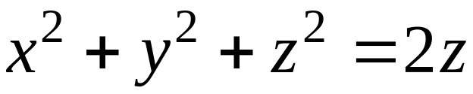
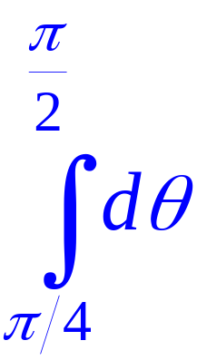

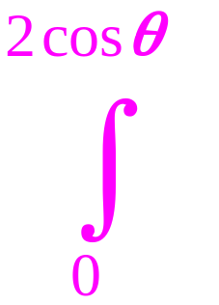
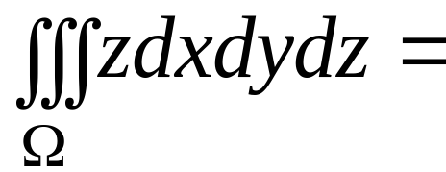

x = ρsinθcosϕ,
y = ρsinθsinϕ,
z = ρcosθ.
J = ρ² sinθ
1
ρ
Pt mặt cầu:
θ
1

Slide 22




Slide 23


5/ Đổi tp sau sang tọa độ cầu:

Slide 24


Slide 25



Giao tuyến:

Slide 26




Slide 27










6/ Tính thể tích vật thể giới hạn bởi các mặt sau:
Dùng tọa độ trụ

Slide 28

Đổi biến cho hình cầu tổng quát, ellipsoid
Ω : (x – a)² + (y – b)² + (z – c)² ≤ R²
x = a +ρsinθcosϕ ,
y = b + ρsinθsinϕ,
z = c + ρcosθ
J = ρ² sinθ
Đổi biến:

Slide 29


Ω là ellipsoid:
x = a ρsinθcosϕ,
y = b ρsinθsinϕ,
z = c ρcosθ
J = abcρ²sinθ
Đổi biến:

Slide 30

VÍ DỤ
Tính thể tích vật thể giới hạn bên trong mặt nón và mặt ellipsoid:

Slide 31



Slide 32




Cách 2:
Ω:
Biểu diễn lại Ω:

Slide 33



Slide 34





vì
nên Ω được chia làm 2 miền:

Slide 35


5/ Tính tp sau sử dụng tọa độ cầu:
Ω:
x = ρcosθ, y = ρsinθcosϕ, z = ρsinθsinϕ
J = ρ² sinθ

Slide 36






Slide 37




Cách 2:
Ω:
0 ≤ϕ ≤ 2π

Slide 38


